Slide 1

Meesterproef lingo
Robbin Schrijver
Klas: LPIAO23A1

Slide 2
Inhoud
Start van het project
Start van het coderen
Het opbouwen vanaf de start
Bug fixing
Het spelverloop
Einde

Slide 3
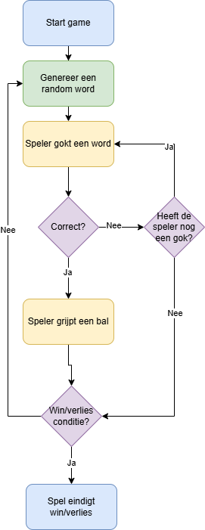
Start van het project
Het spel lingo leren
Psuedocode maken
Flowchart maken

Slide 4
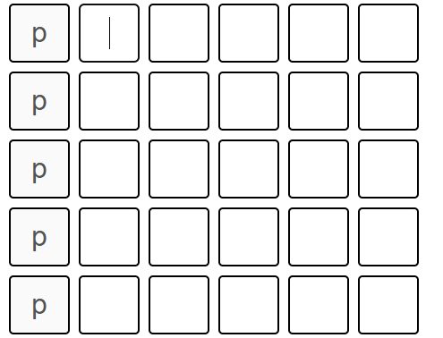
Start van het coderen
Het spel inladen
Het spel stylen
Basis logica maken

Slide 5
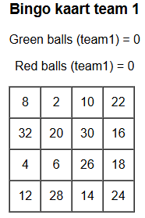
Het opbouwen vanaf de start
De groene / rode ballen
De bingokaart
De wincondities
De dingen die vergeten waren

Slide 6
Bug fixing
Ballen niet juist verdeeld
Spel ging te lang door
Win condities werkte niet allemaal.
De bingo ballen gingen naar de verkeerde persoon

Slide 7
Het spelverloop
Overzichtelijker maken
Meldingen geven

Slide 8

Einde

